Slide 1
Hash法
已知几种查找方法：
顺序查找
二分查找（静态查找）
二叉搜索树
平衡二叉树
O(N )
O(log2 N)
O(h )
O(log2 N)

Slide 2
Hash法
【问题】如何快速搜索到需要的关键词？如果关键词不方便比较怎么办？
查找的本质: 已知对象找位置。
有序安排对象：全序、半序
直接“算出”对象位置：散列
散列查找法的两项基本工作：
计算位置：构造散列函数确定关键词存储位置；
解决冲突：应用某种策略解决多个关键词位置相同的问题
时间复杂度几乎是常量：O（1），即查找时间与问题规模无关！

Slide 3
Hash法
简单地说，散列表是基于散列函数建立的一种查找表。

Slide 4
Hash法
1) 散列函数是一个映象，即：
将关键字的集合映射到某个地址集合上，它的设置很灵活，只要这个地址集合的大小不超出允许范围即可；

Slide 5
Hash法
2) 由于散列函数是一个压缩映象，因此，在一般情况下，很容易产生“冲突”现象，即：key≠key2，而f(key1)=f(key2)并且，改进散列函数只能减少冲突，而不能避免冲突。
因此，在设计散列函数时，一方面要考虑选择一个“好”的散列函数；另一方面要选择一种处理冲突的方法。

Slide 6


Hash法-------散列函数
1. 除留余数法
关键是M的选择
f_{D} = x % M. Hence the table size is M.
实际情况：
1) 不能选择偶数;
2) 不能选择具有小素数因子的奇数

Slide 7
Hash法-------散列函数
[例] 有n = 11个数据对象的集合{18，23，11，20，2，7，27，30，42，15，34}。
TableSize = 17，
选取散列函数h： h(key) = key % TableSize (求余)
地址 | 0 | 1 | 2 | 3 | 4 | 5 | 6 | 7 | 8 | 9 | 10 | 11 | 12 | 13 | 14 | 15 | 16
关键词 | 34 | 18 | 2 | 20 |  |  | 23 | 7 | 42 |  | 27 | 11 |  | 30 |  | 15
存放：
h(18)=1, h(23)=6, h(11)=11, h(20)=3, h(2)=2, …….
如果新插入35， h(35)=1, 该位置已有对象！冲突！！

Slide 8
Hash法-------散列函数
地址 | 0 | 1 | 2 | 3 | 4 | 5 | 6 | 7 | 8 | 9 | 10 | 11 | 12 | 13 | 14 | 15 | 16
关键词 | 34 | 18 | 2 | 20 |  |  | 23 | 7 | 42 |  | 27 | 11 |  | 30 |  | 15
存放：
h(18)=1,h(23)=6,h(11)=11,h(20)=3,h(2)=2, …….
如果新插入35， h(35)=1, 该位置已有对象！冲突！！
查找:
key = 22, h(22)= 5，该地址空，不在表中
key = 30, h(30)= 13，该地址存放是30，找到！

Slide 9
Hash法-------散列函数
地址 | 0 | 1 | 2 | 3 | 4 | 5 | 6 | 7 | 8 | 9 | 10 | 11 | 12 | 13 | 14 | 15 | 16
关键词 | 34 | 18 | 2 | 20 |  |  | 23 | 7 | 42 |  | 27 | 11 |  | 30 |  | 15
存放：
h(18)=1,h(23)=6,h(11)=11,h(20)=3,h(2)=2, …….
如果新插入35， h(35)=1, 该位置已有对象！冲突！！
查找:
key = 22, h(22)= 5，该地址空，不在表中
key = 30, h(30)= 13，该地址存放是30，找到！
装填因子（Loading Factor）：设散列表空间大小为m，填入表 中元素个数是n，则称α＝ n / m为散列表的装填因子
α＝11 / 17 ≈ 0.65。

Slide 10
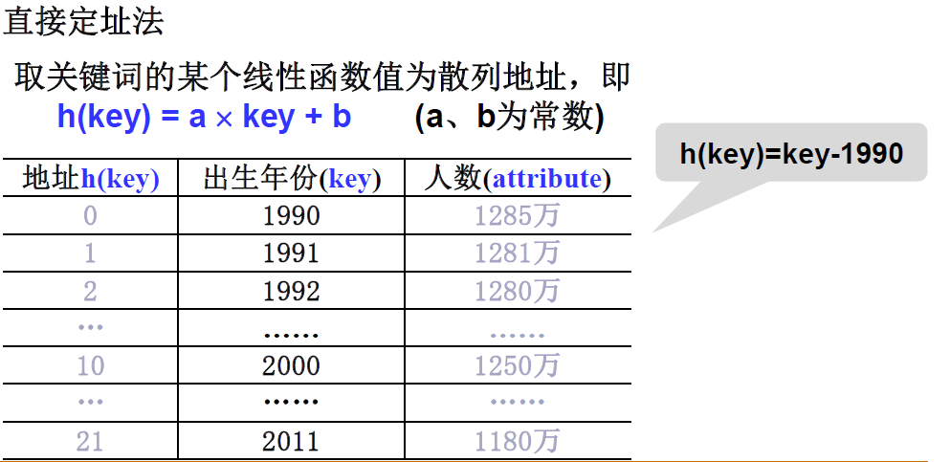
Hash法-------散列函数

Slide 11
Hash法-------散列函数
实际造表时，采用何种构造散列函数的方法取决于建表的关键字集合的情况（包括关键字的范围和形态），总的原则是使产生冲突的可能性降到尽可能地小。

Slide 12
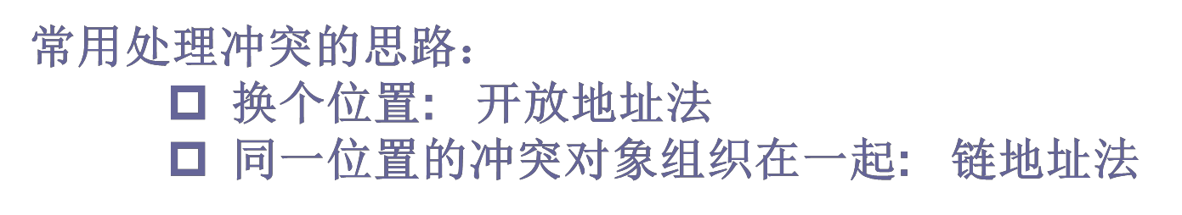


Hash法-------处理冲突的方法
处理冲突的方法
常用处理冲突的思路：
换个位置: 开放地址法
同一位置的冲突对象组织在一起: 链地址法

Slide 13



Hash法-------处理冲突的方法
开放定址法（Open Addressing）
 若发生了第 i 次冲突，试探的下一个地址将增加d_{i}，基本公式是：
h_{i}(key) = (h(key)+d_{i}) mod TableSize ( 1≤ i < TableSize )
 d_{i} 决定了不同的解决冲突方案：线性探测、平方探测、双散列。
d_{i} = i*h₂(key)
d_{i} = i d_{i} = ± i²

Slide 14
Hash法-------处理冲突的方法
增量f(i)有三种取法：
(1) 线性探测再散列
f(i)= i
(2) 二次探测再散列
f(i)=i²… ,如1,4,9,… 或者 f(i)=±i²…，如1,-1,4,-4,…
(3)双散列法
f(i)=i×H₂(key)

Slide 15
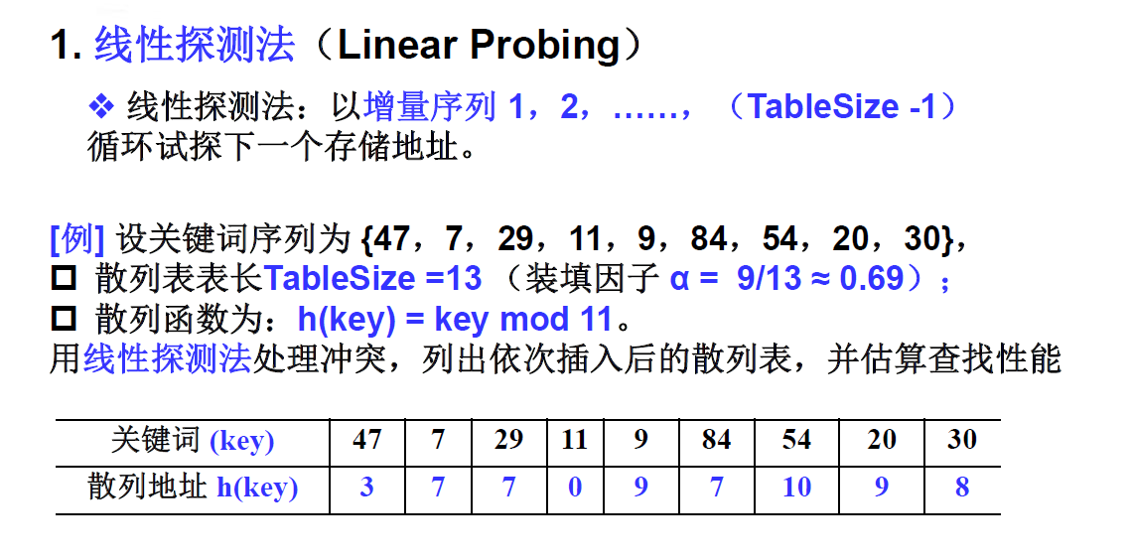
Hash法-------处理冲突的方法

Slide 16
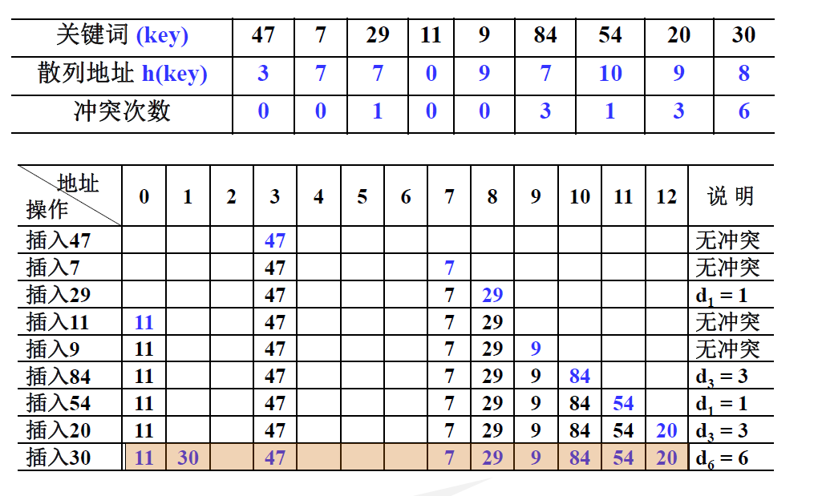
Hash法-------处理冲突的方法

Slide 17
Hash法-------处理冲突的方法

Slide 18
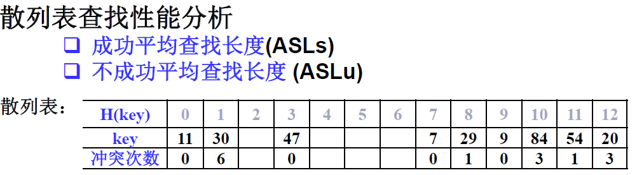
Hash法-------处理冲突的方法

Slide 19
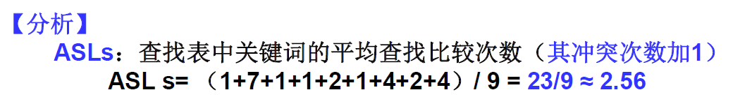
Hash法-------处理冲突的方法

Slide 20
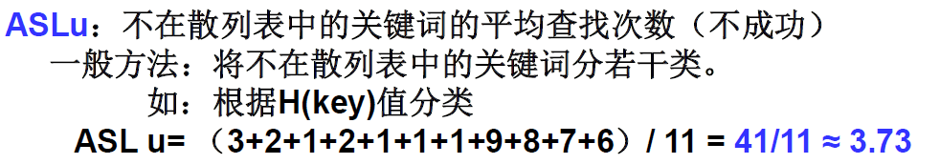
Hash法-------处理冲突的方法

Slide 21
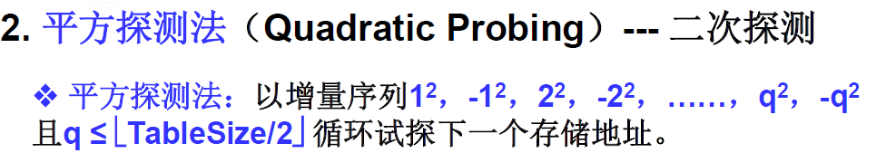
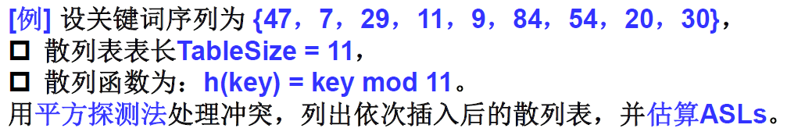
Hash法-------处理冲突的方法

Slide 22
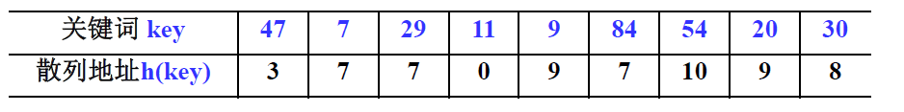
Hash法-------处理冲突的方法

Slide 23
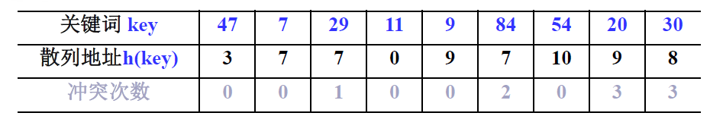
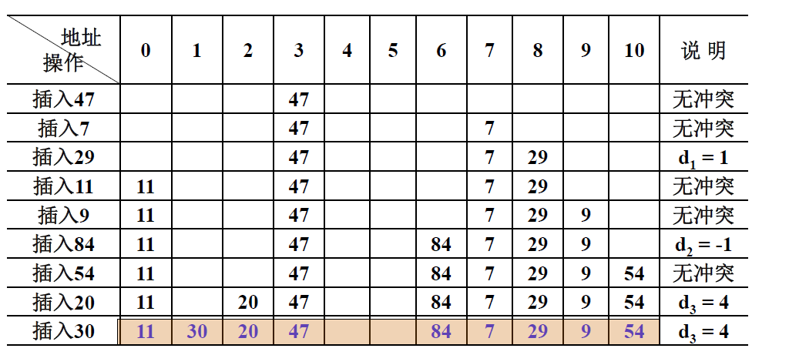
Hash法-------处理冲突的方法

Slide 24
Hash法-------处理冲突的方法

Slide 25
Hash法-------处理冲突的方法

Slide 26
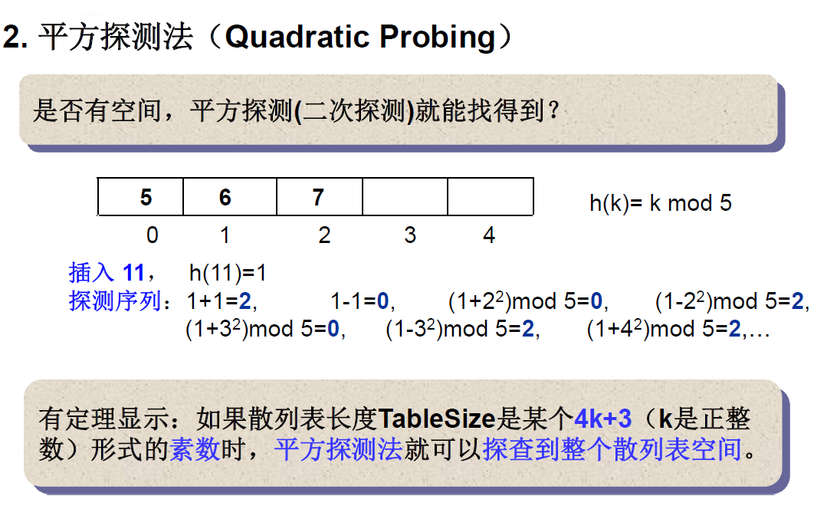
Hash法-------处理冲突的方法

Slide 27
Hash法-------处理冲突的方法
分离链接法（Separate Chaining）
分离链接法：将相应位置上冲突的所有关键词存储在同一个单链表中
【例】 设关键字序列为 47, 7, 29, 11, 16, 92, 22, 8, 3, 50, 37, 89, 94, 21;
散列函数取为：h(key) = key mod 11；
用分离链接法处理冲突。
0
22 11 ^
struct HashTbl { H ¹¹ int TableSize; List TheLists; } *H; | 1 2 3 4 | ^ |  | 89 3 37 | ^ |  | 47 92 | ^ ^
 | 5 |  |  | 16 | ^
表中有9个结点只需1次查找， | 6 |  |  | 94 |  |  | 50 | ^
5个结点需要2次查找， | 7 |  |  | 29 |  |  | 7 | ^
查找成功的平均查找次数：
ASL s=（9+5*2）/ 14 ≈ 1.36
8
9
8
^
^
10
21 ^

Slide 28
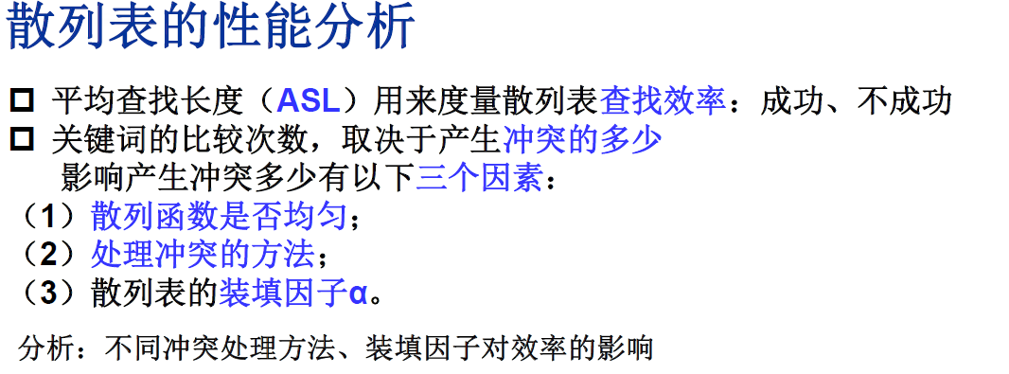
Hash法-------处理冲突的方法

